Slide 1
Spring AOP
Aspect Oriented Programming

Slide 2
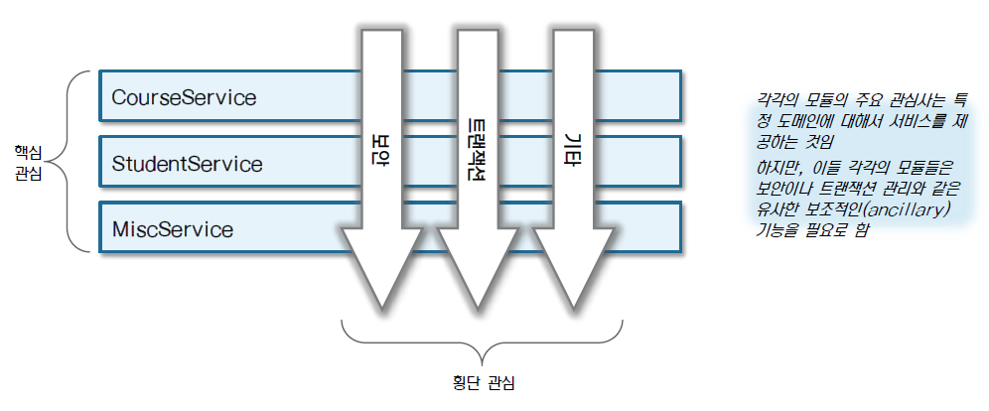
AOP 소개
Aspect
사전적 의미 : 어떤 도형이나 건물의‘측면’
AOP(Aspect Oriented Programming) : 관심사의 분리를 통해서 모듈성을 향상시키고자 하는 프로그래밍 개발 방식이다.
애플리케이션에서 핵심 비즈니스 기능은 아니지만, 중복적으로 나타나는 공통 기능(횡단 관심사)을 독립적으로 모듈화하여 필요할 경우 핵심 기능에 투명하게 적용하는 것
예) 보안, 성능 모니터링, 로그기록, 트랜잭션 등
Notes:
관계가 종속되어 있는 것을 거꾸로 하는 것 //
필요한 것을 적용하는 것이 아니라 몰래 주입되는 것 (ex. Interceptor – web에 국한)
AOP는 Service 객체에도 적용 가능 (ex. 인증, 트랜젝션, 보안 등)

Slide 3
AOP 정의
Aspect Oriented Programming
문제를 바라보는 관점에 따라 “핵심 관심 사항(핵심 비즈니스 코드)”과 “횡단 관심 사항(공통적이고 반복적인 코드)”으로 분리하여 개발하고,
핵심관심사항에서 횡단관심사항을 사용(호출)하는 것이 아니라,“횡단관심사항을 핵심관심사항에 투명하게 주입” 하는 새로운 프로그래밍 개발 방식이다(OOP의 상속과 위임의 대안으로 사용)
핵심 비즈니스 로직을 변경하지 않고, 공통 기능을 어디에, 어떻게 적용할지를 선언적으로 적용
개발자가 작성한 실제 소스코드와 다르게 동작
공통기능(횡단 관심사)을 Aspect라고 하는 특별한 객체로 모듈화 (Aspect > Object)
장점
애플리케이션에 공통적이고, 반복적으로 적용되는 코드들을 모듈화 함으로써, 개발자는 좀 더 비즈니스 로직에 만 집중하여 개발할 수 있다.

Slide 4
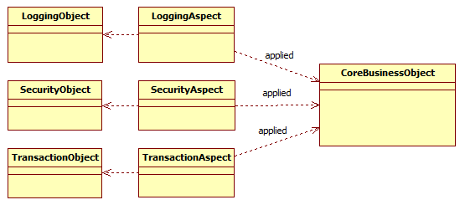
AOP 기본 원리
핵심 비즈니스 모듈이 공통 모듈에 의존관계를 갖지 않는다

Slide 5
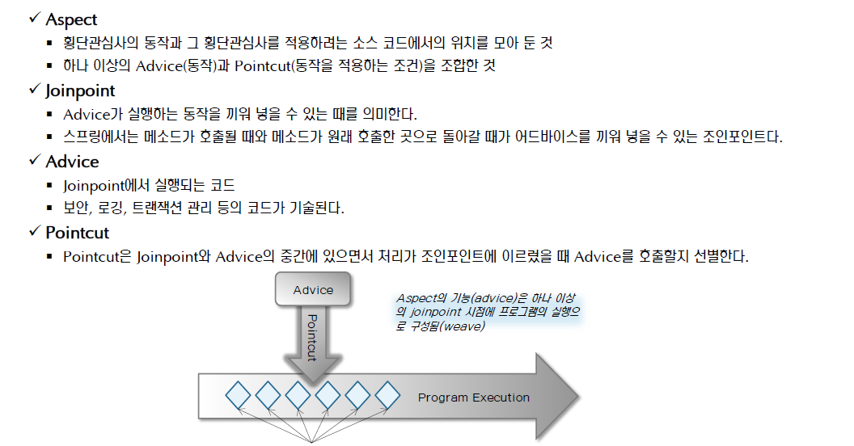
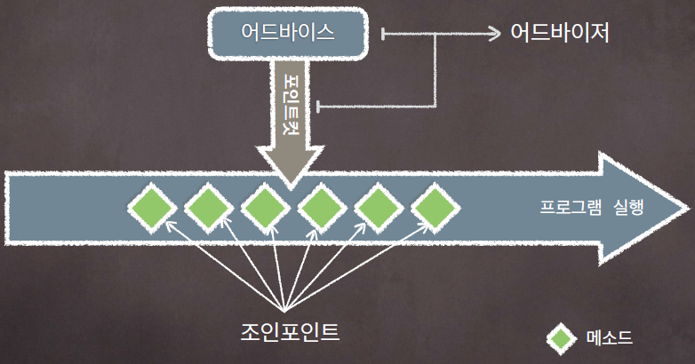
AOP 주요 용어
공통기능(횡단 관심사)에 대한 추상적인 명칭
공통기능(횡단 관심사)을 적용할 대상(필드, 생성자, 메소드)
실제로 공통기능(횡단 관심사)을 구현한 자바 객체

Slide 6
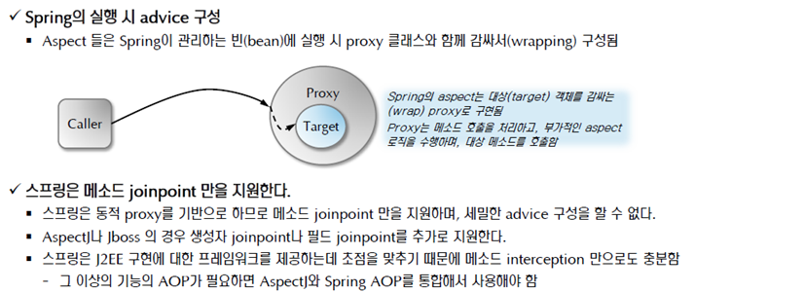
Spring이 AOP를 지원하는 동작 방식 - Proxy 기반 AOP

Slide 7
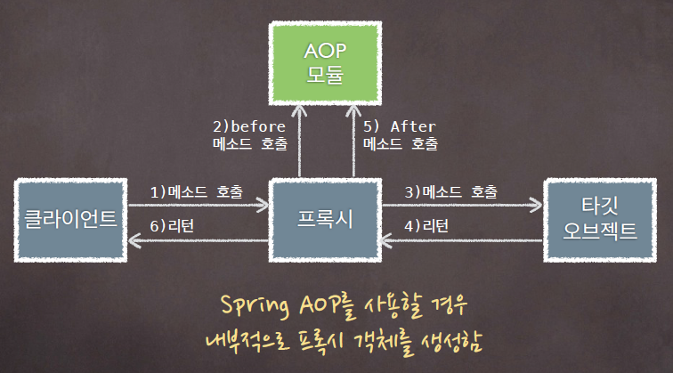
Spring이 AOP를 지원하는 동작 방식 - Proxy 기반 AOP
Notes:
클라이언트 : 세부 컨트롤러
타깃 오브젝트 : 서비스 객체

Slide 8
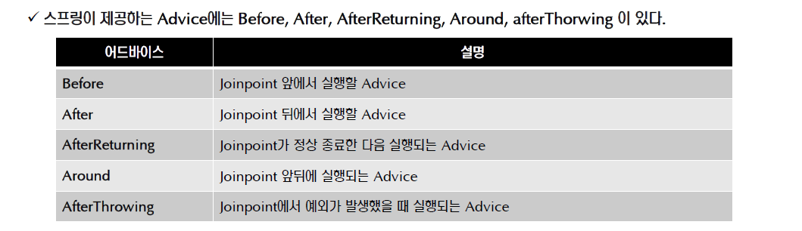
Advice 종류 (1/4)

Slide 9
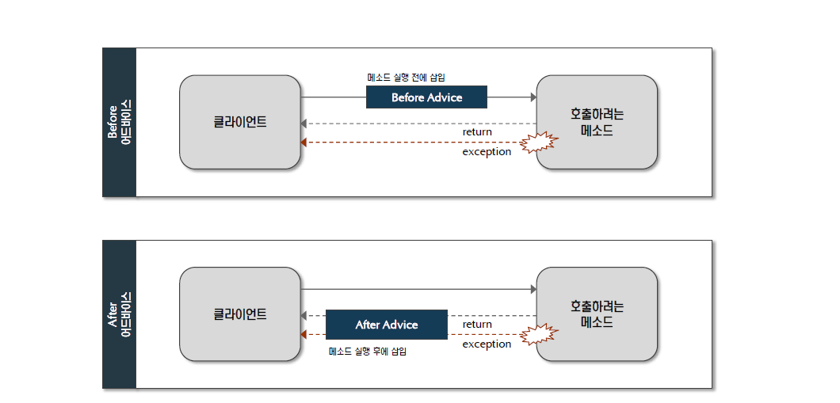
Advice 종류 (2/4)

Slide 10
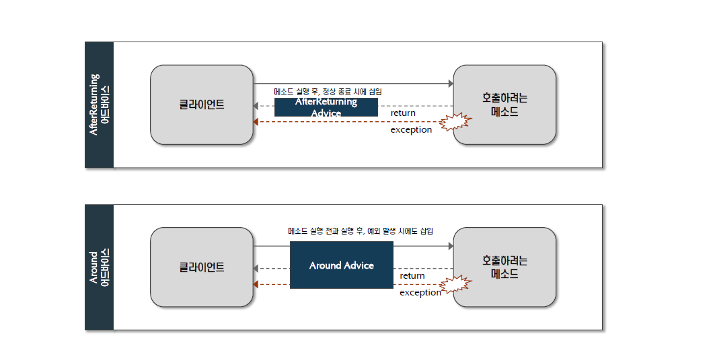
Advice 종류 (3/4)

Slide 11

Advice 종류 (4/4)

Slide 12
Spring AOP 적용
XML 설정 파일 이용 AOP 적용
Advice 클래스 작성
Spring XML 설정 파일에 Aspect(Pointcut + Advice) 설정
@Aspect 애노테이션 이용 AOP 적용
Advice 클래스 작성
@Aspect
@Around, @Before, @After, @AfterReturnning, @AfterThrowing
@Pointcut 등의 애노테이션을 이용하여 Aspect 설정

Slide 13
Spring AOP 실습
요구사항
ChefService 객체의 sayIngredient(), sayRecipe() 메소드의 실행 시간을” 모니터링 하여야 한다.

Slide 14
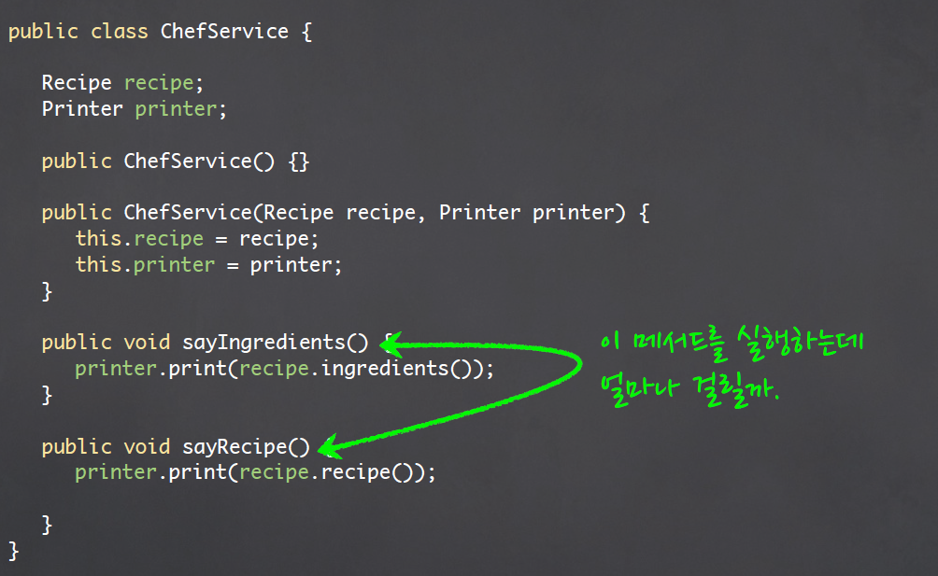
ChefService.java

Slide 15
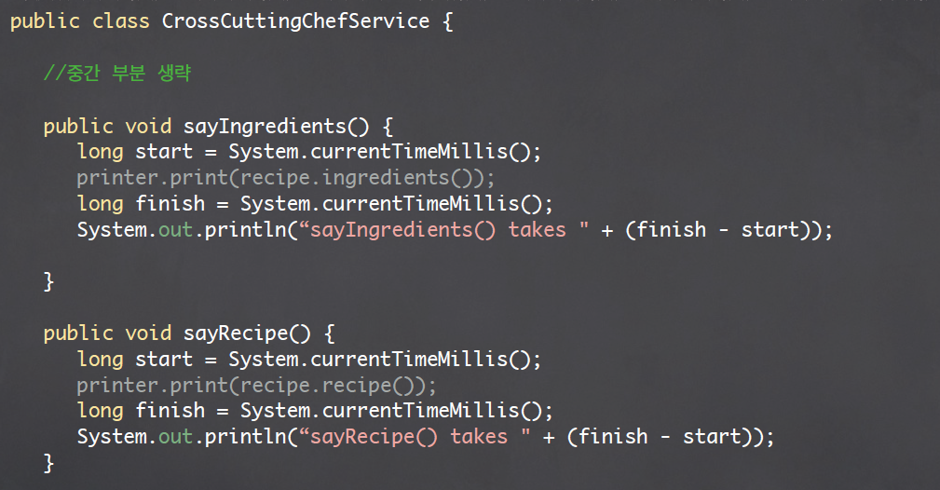
흔한 해결책

Slide 16
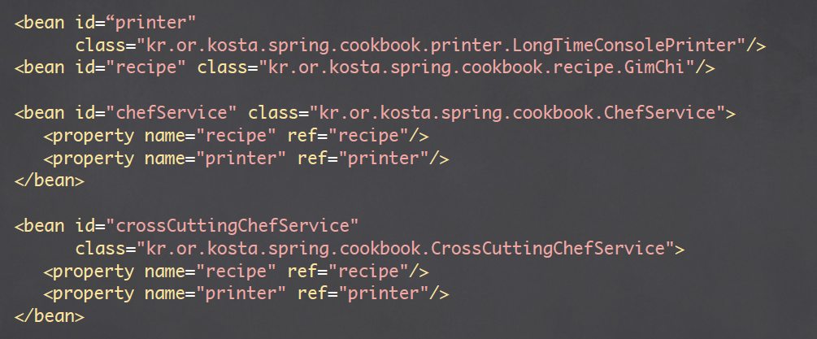
XML Bean 설정

Slide 17
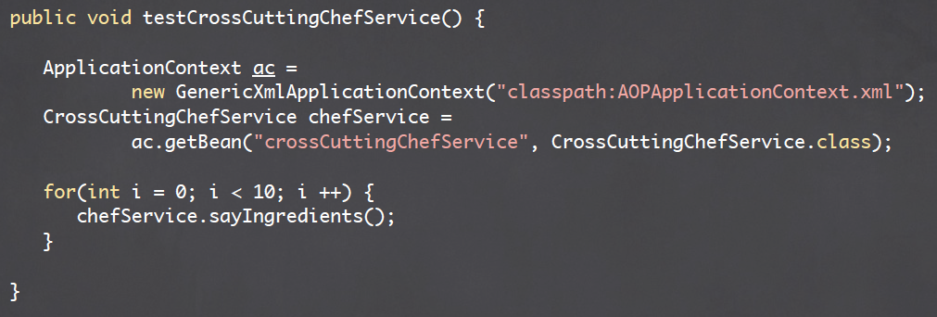
테스트 코드

Slide 18

어떤가요?

Slide 19
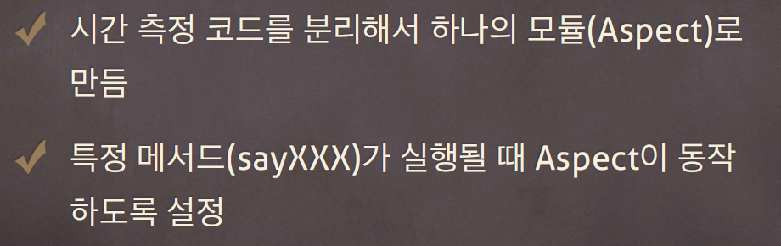
AOP 적용하기

Slide 20
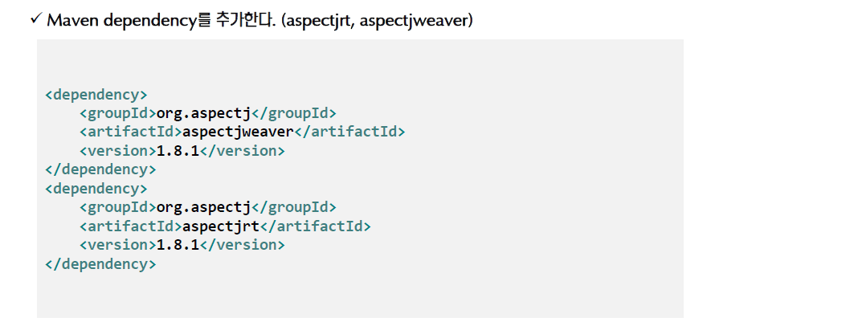
Dependency 등록

Slide 21
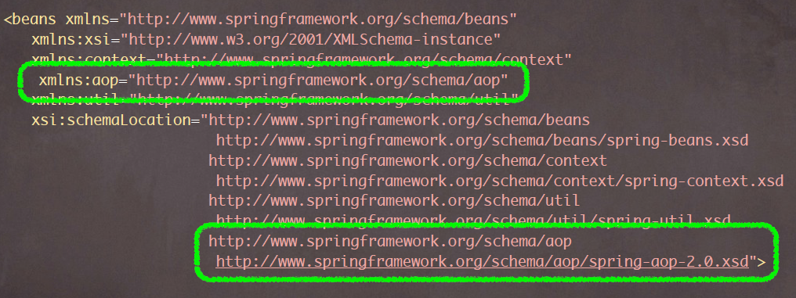
XML로 AOP 설정하기

Slide 22
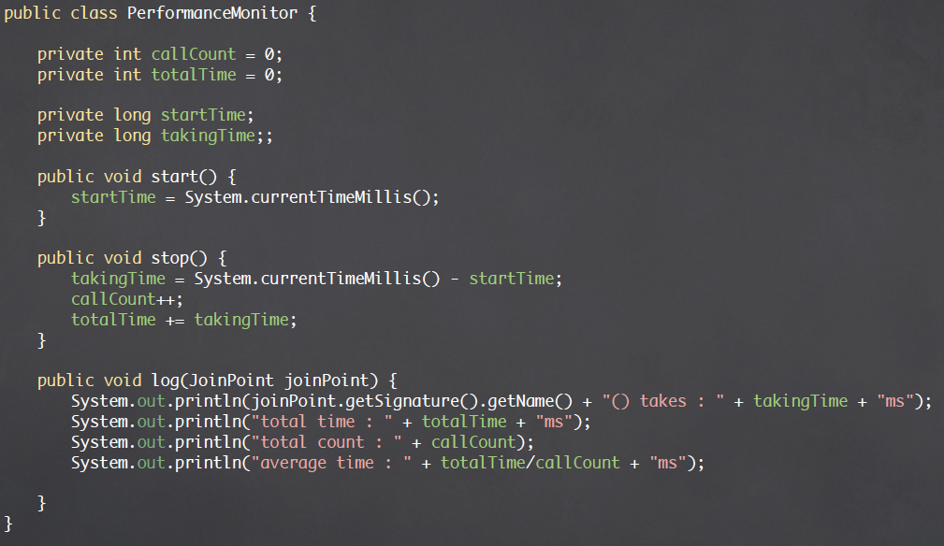
Aspect 만들기

Slide 23
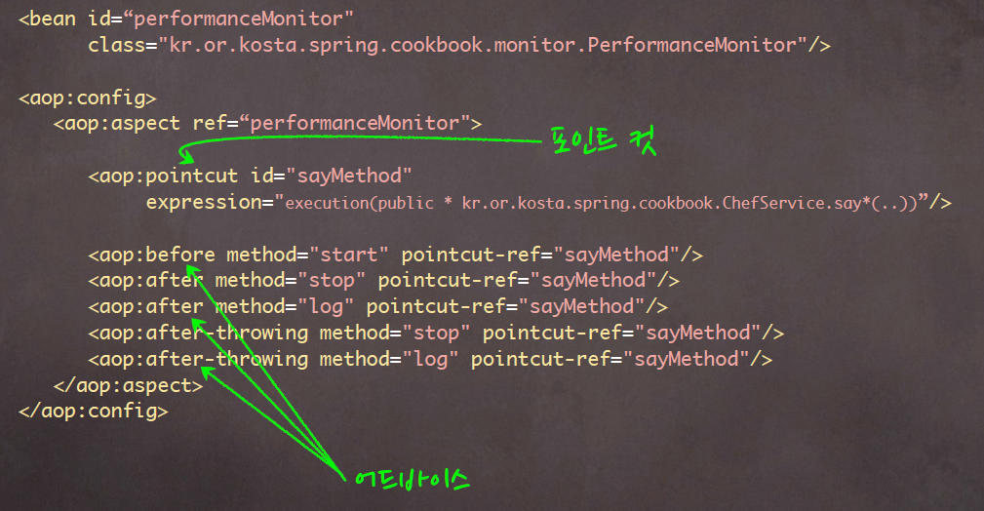
Aspect(Advice) 설정하기

Slide 24
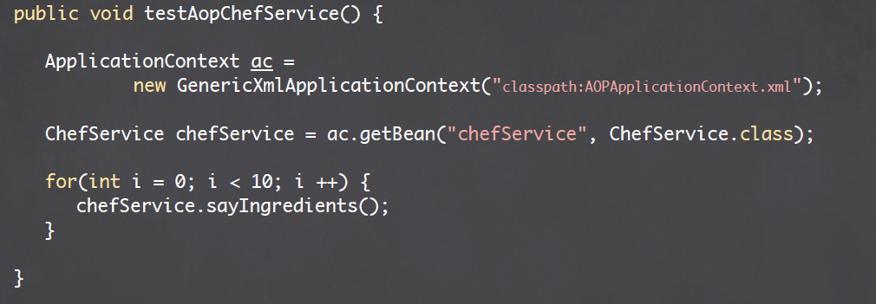
테스트 코드

Slide 25
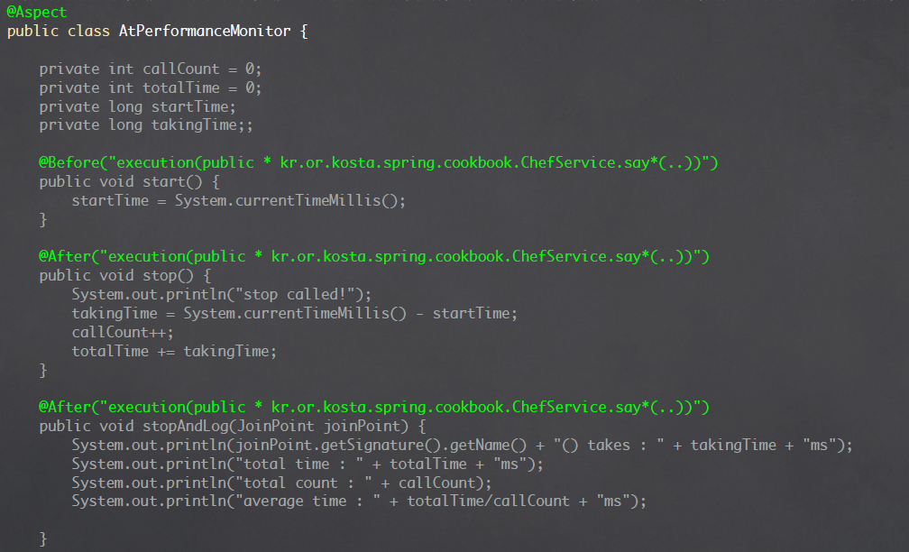
Annotation 기반 Aspect 만들기

Slide 26
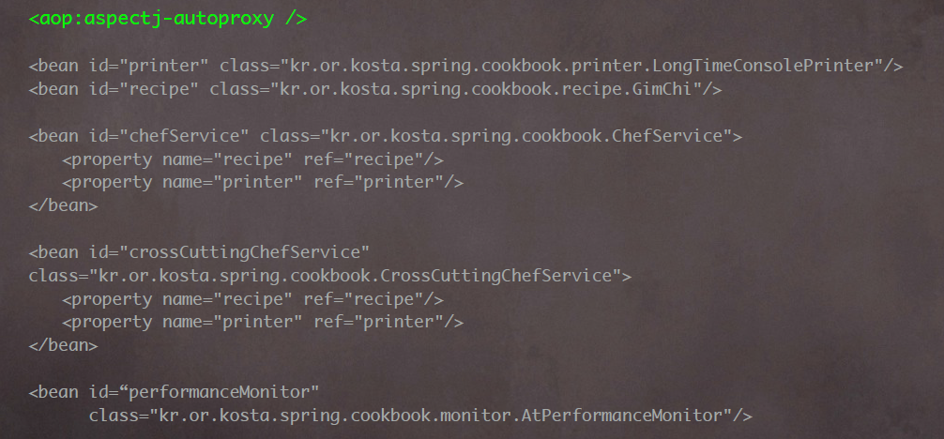
Aspect(Advice) 설정하기

Slide 27
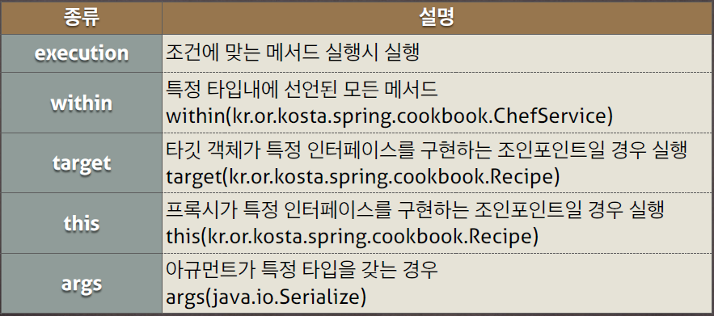
사용할 수 있는 Pointcut 표현식

Slide 28
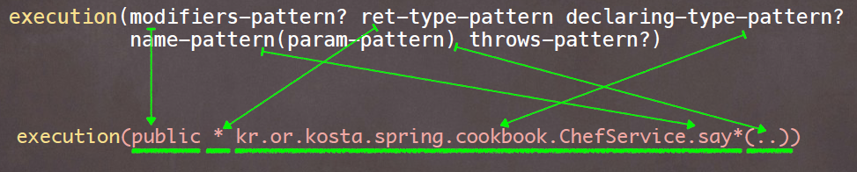
execution 표현식 패턴

Slide 29
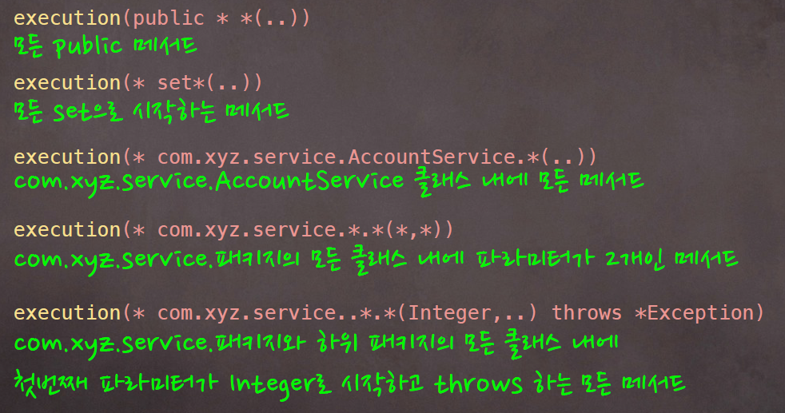
execution 표현식 패턴

